Slide 1





Bài 2
EM HAM HỌC HỎI
Notes:
Thiết kế Hương Thảo – Zalo 0972.115.126

Slide 2


Nêu được các việc làm để giữ sạch răng miệng
01
02
Biết vì sao phải giữ sạch răng miệng
03
Tự thực hiện giữ sạch răng miệng đúng cách.

Slide 3




Slide 4

Em khuyên bạn Tí điều gì để không bị sâu răng?

Slide 5
KHÁM PHÁ

Slide 6


Hoạt động 1
Khám phá lợi ích của việc giữ sạch răng miệng

Slide 7
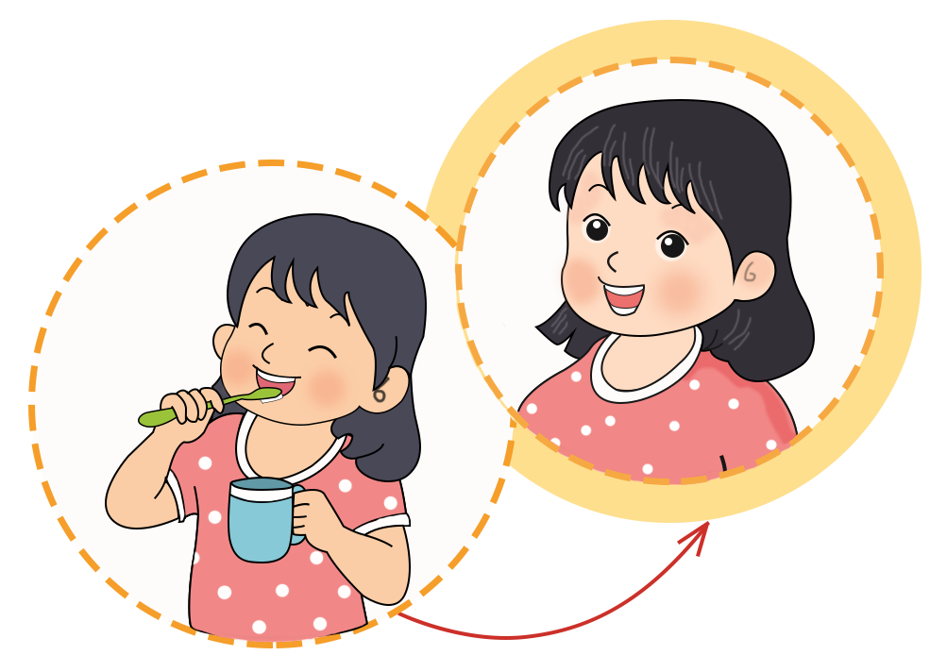
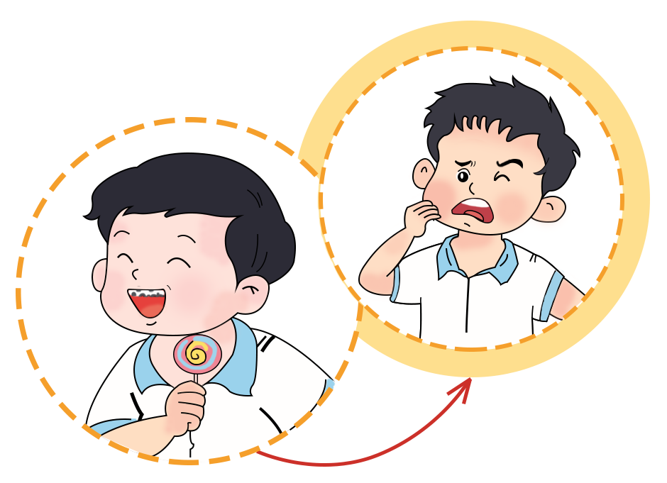
Vì sao em cần giữ vệ sinh răng miệng?
Nếu không giữ sạch răng miệng thì điều gì sẽ xảy ra?
Notes:
Thiết kế Hương Thảo – Zalo 0972.115.126

Slide 8
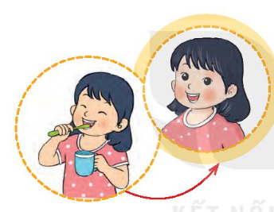
Bạn gái trong tranh đã biết giữ vệ sinh răng miệng bằng cách đánh răng hàng ngày

Slide 9

Giữ vệ sinh răng miệng giúp em có hơi thở thơm tho và nụ cười xinh.
Nếu không giữ vệ sinh răng miệng có thể khiến răng bị sâu, bị đau.

Slide 10
Hoạt động 2
Em đánh răng đúng cách

Slide 11
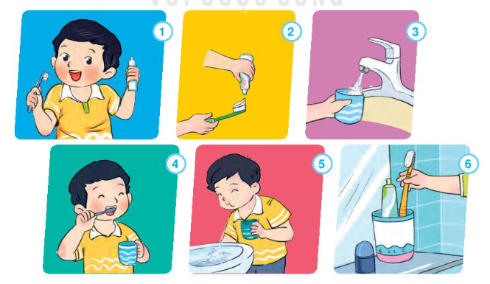
Em đánh răng theo các bước như thế nào?

Slide 12

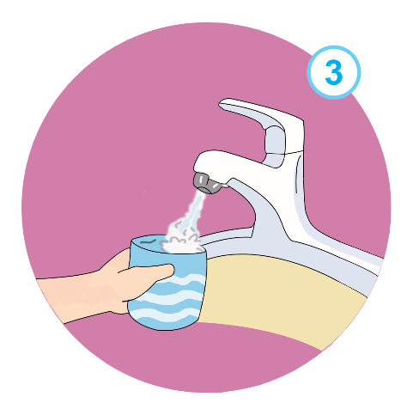
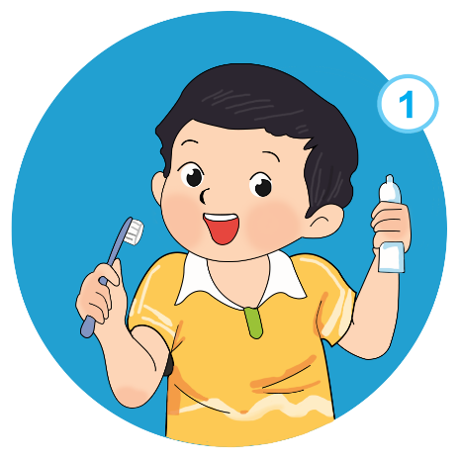
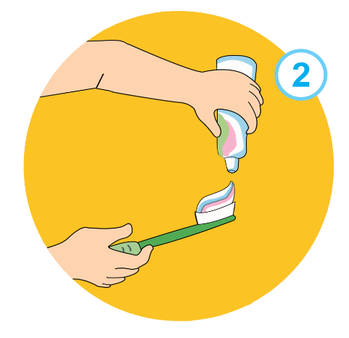
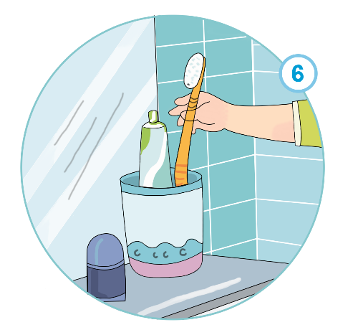
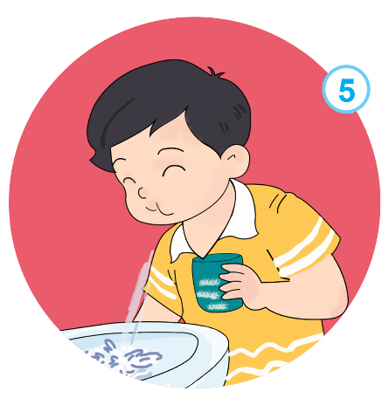
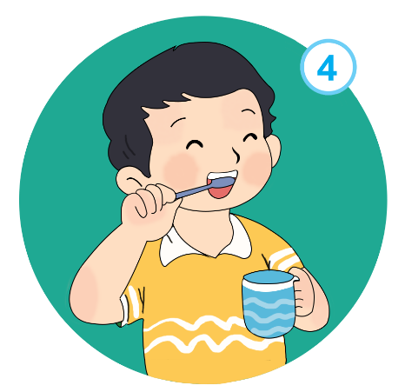

Slide 13
1/ Chuẩn bị bàn chải và kem đánh răng

Slide 14
2/ Lấy kem đánh răng ra bàn chải

Slide 15
3/ Lấy nước

Slide 16
4/ Sử dụng bàn chải để vệ sinh mặt trong, ngoài.

Slide 17
5/ Súc miệng bằng nước sạch

Slide 18
6/ Vệ sinh bàn chải đánh răng và cất đúng nơi quy định

Slide 19
Chải răng đúng cách giúp em giữ vệ sinh răng miệng để có hàm răng chắc khoẻ.

Slide 20


Slide 21
Hoạt động 1
Em chọn bạn biết vệ sinh răng miệng

Slide 22
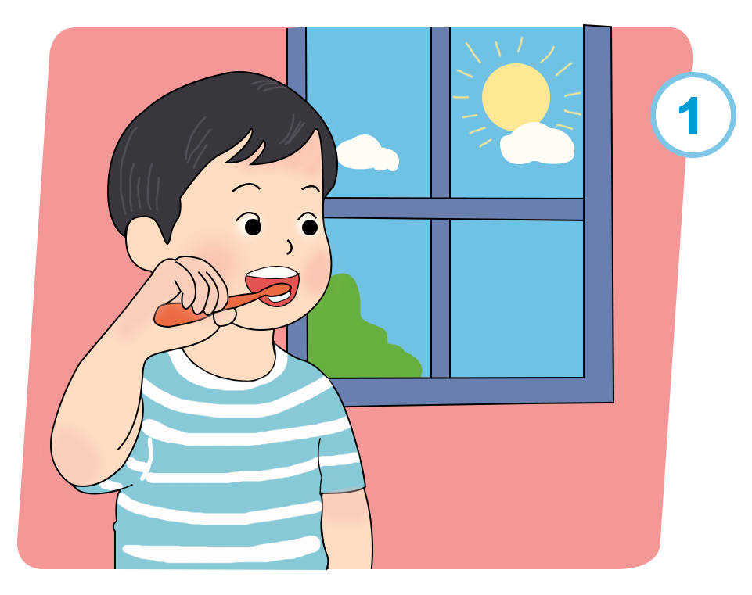
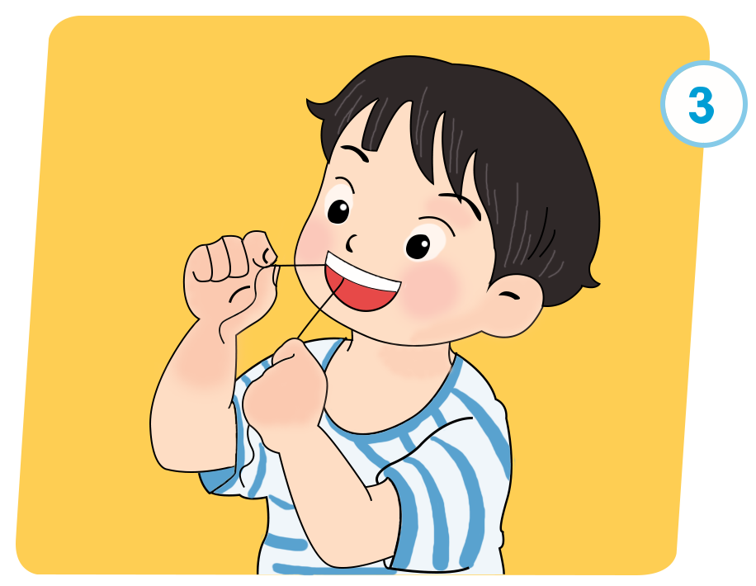
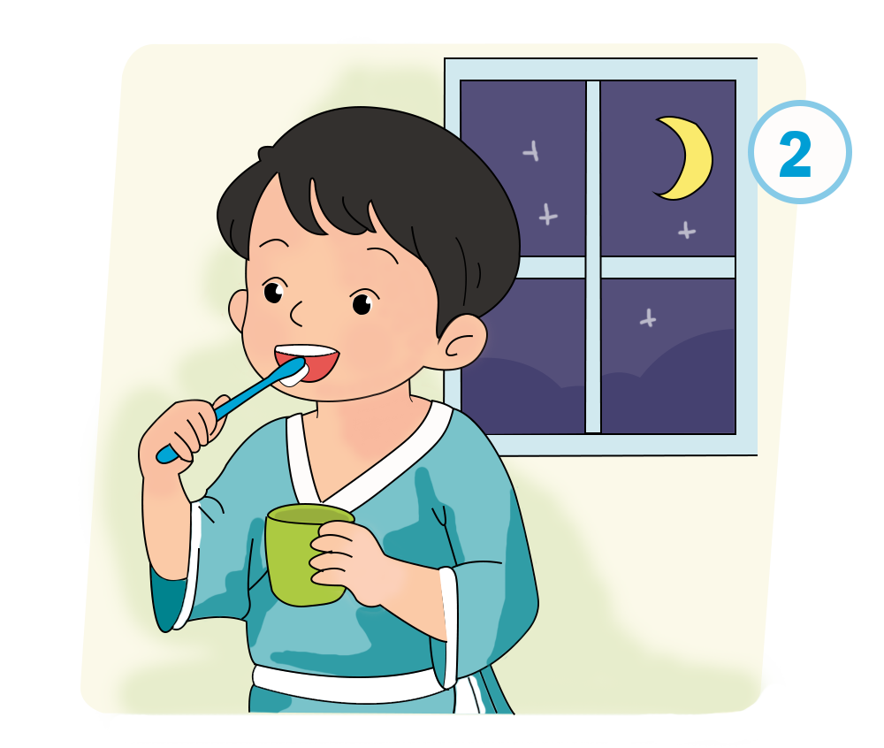
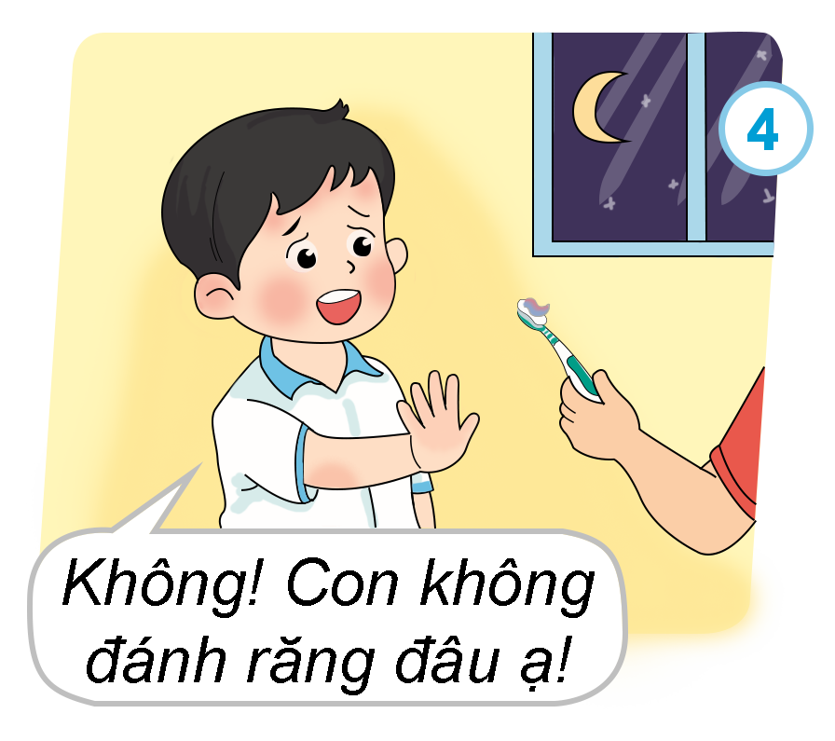

Bạn nào đã biết vệ sinh răng miệng? Vì sao?
Thảo luận nhóm 4

Slide 23
Hai bạn nam đã biết vệ sinh răng miệng bằng cách đánh răng lúc thức dậy và trước khi đi ngủ.

Slide 24
Bạn nhỏ đã biết dùng chỉ nha khoa để vệ sinh răng miệng.

Slide 25
Hoạt động 2
Chia sẻ cùng bạn

Slide 26

Cùng nhau chia sẻ
Hãy chia sẻ với các bạn cách em giữ sạch răng miệng

Slide 27


Slide 28
Chúng ta không nên ăn kẹo vào buổi tối trước khi đi ngủ vì sẽ khiến răng của chúng ta bị sâu.

Slide 29

Bạn ơi hãy nhớ
Đánh răng mỗi ngày
Hai lần sáng tối
Nụ cười thêm xinh

Slide 30
https://g.co/gemini/share/6a50e16818e2

Slide 31



